Slide 1
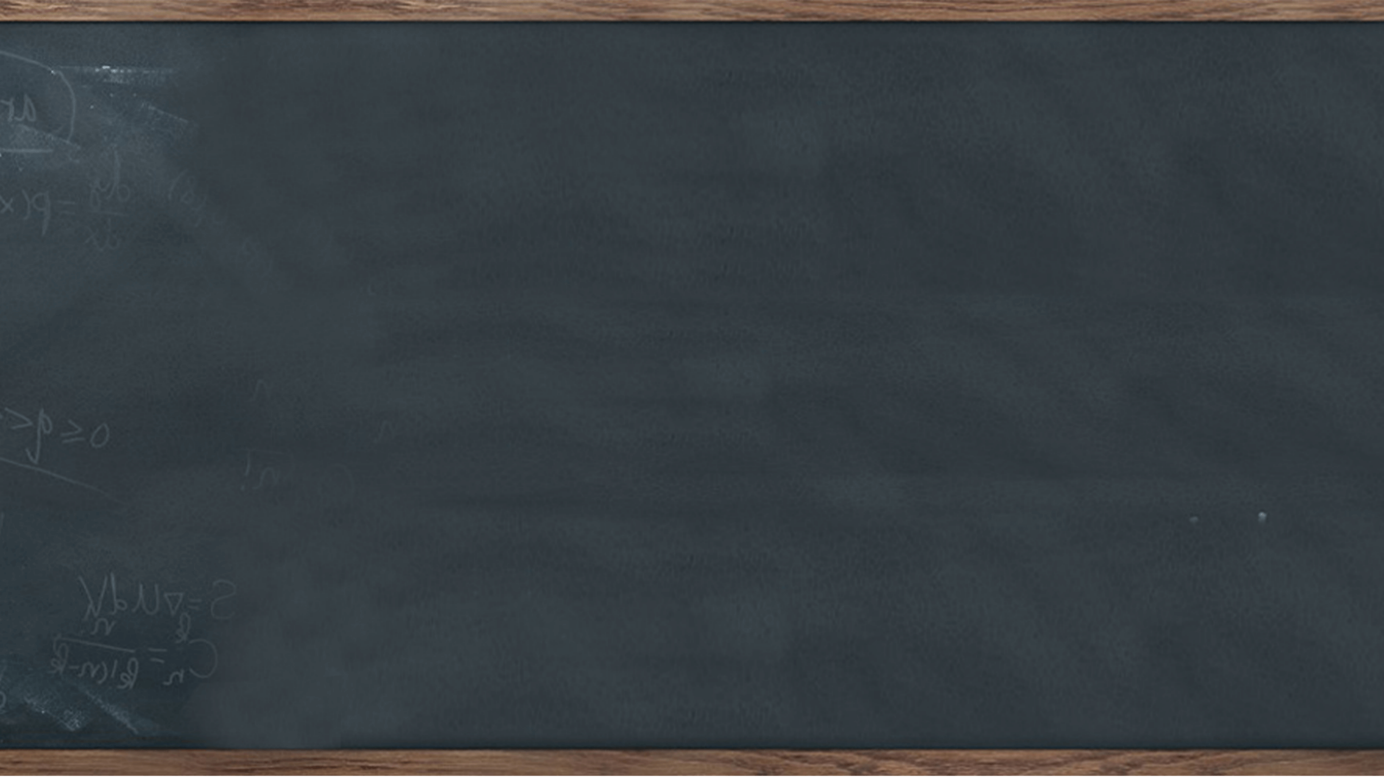



BMI 身高體重指數
Peter

Slide 2



目錄
1
2
認識BMI
畫面編排
3
4
程式設計
綜合活動

Slide 3
01
認識BMI

Slide 4

認識BMI
體重
KG
身高
M²
BMI
÷
=

Slide 5
認識BMI
身高M²的意思？
M² = M × M
2² = 2 × 2
3² = 3 × 3

Slide 6
認識BMI
小明的體重70KG、身高1.8M，
請問小明的BMI是多少？
KG ÷ M² = BMI
70 ÷ 1.8² = 21.6

Slide 7
02
畫面編排

Slide 8
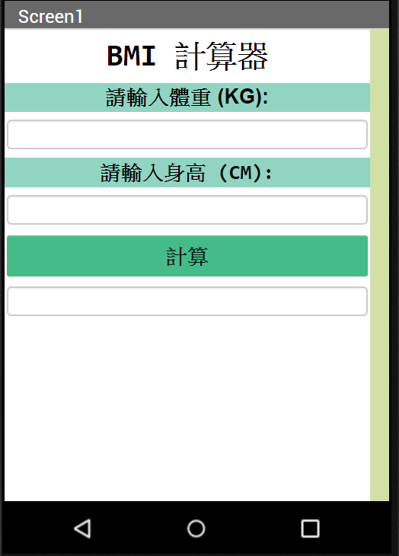
畫面編排
標籤
標籤1
標籤2
1. 標籤外型平坦
2. 初始時會放置文字
3. 使用者無法輸入文字
標籤3

Slide 9
畫面編排
文字輸入盒
文字輸入盒1
文字輸入盒外型凹陷
2. 初始大多為空白
3. 使用者可輸入文字
文字輸入盒2
文字輸入盒3

Slide 10
畫面編排
按鈕
按鈕外型浮出
2. 初始時會放置文字
3. 使用者可進行點擊
按鈕1

Slide 11
03
程式設計

Slide 12
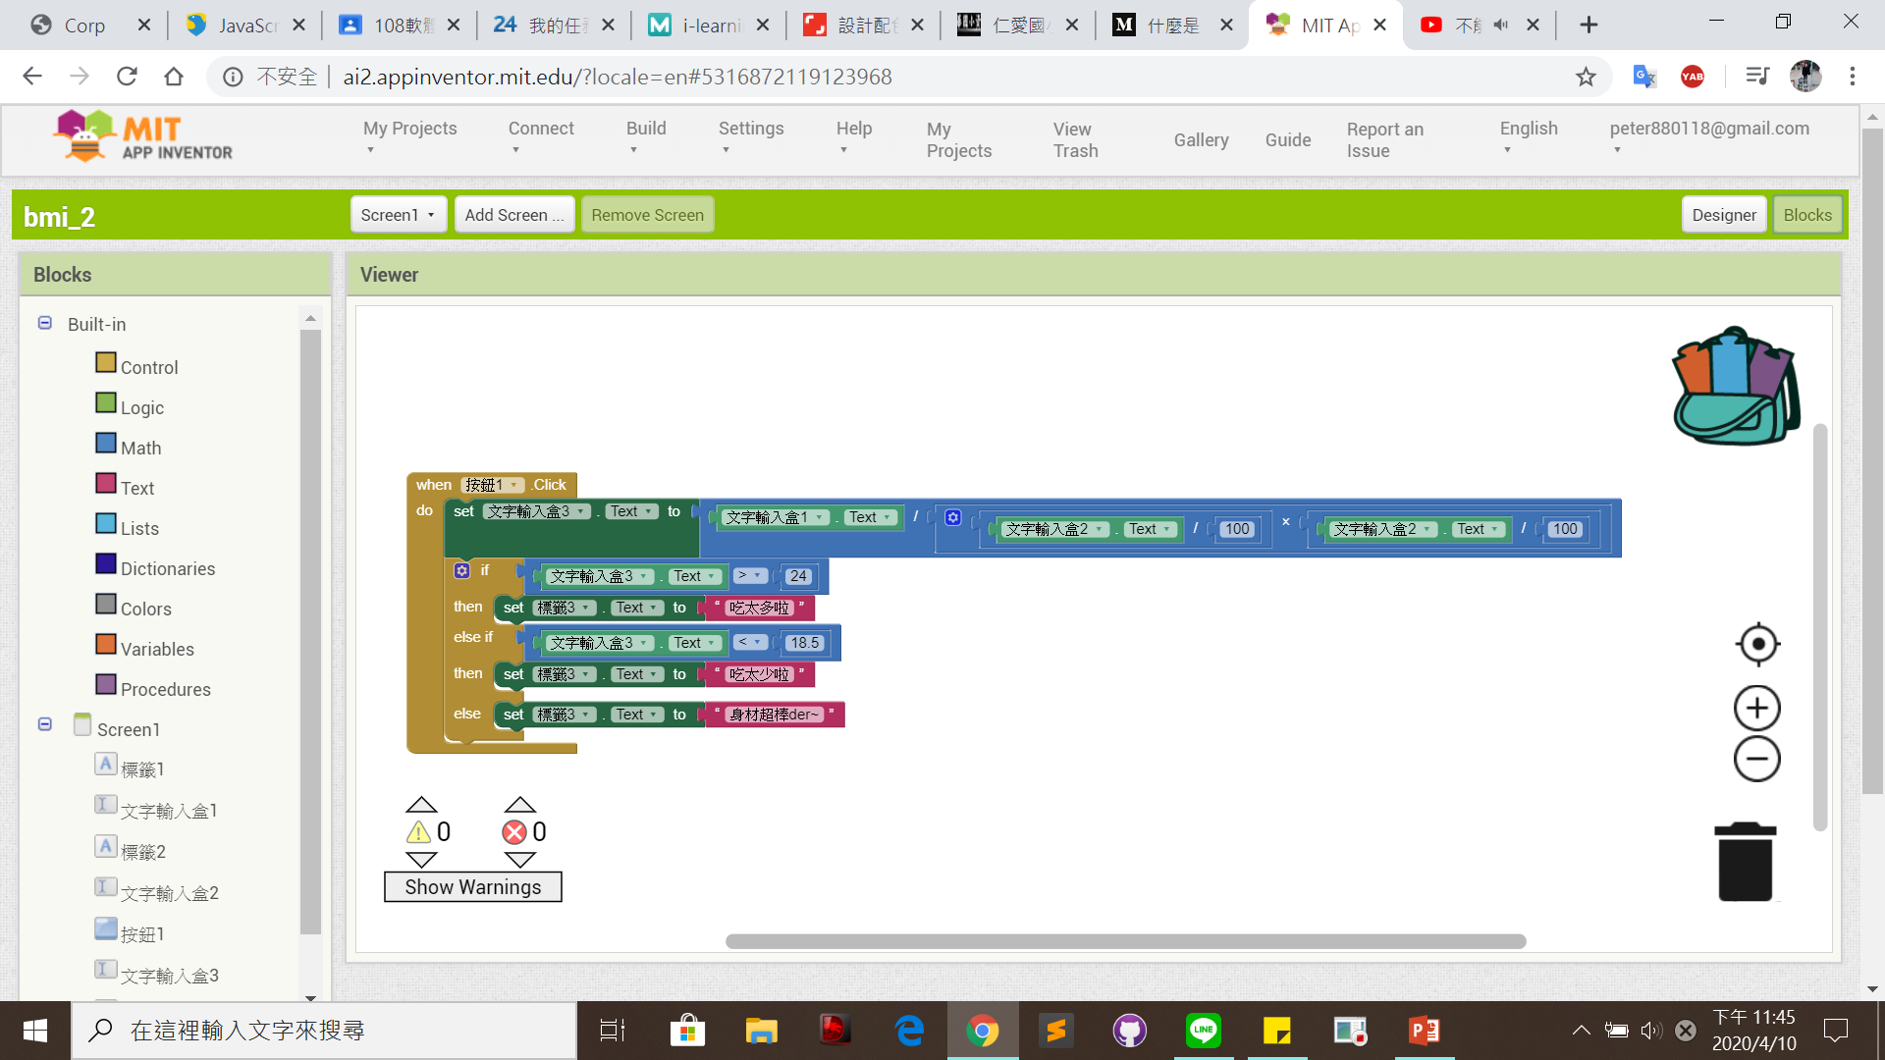
程式設計
BMI（身體質量指數）＝ 體重（公斤）/ 身高的平方 （公尺）
↓
文字輸入盒3 ＝ 文字輸入盒1 / (文字輸入盒2 / 100)的平方

Slide 13
程式設計
偏瘦 BMI < 18.5 / 正常 18.5 < BMI < 24 / 偏重 24 < BMI
↓
文字輸入盒3 < 18.5 / 18.5 < 文字輸入盒3 < 24 / 24 < 文字輸入盒3

Slide 14
程式設計
檢查一下吧~

Slide 15
04
綜合活動

Slide 16

運算思維
（Computational Thinking）
找出規律：
預測問題的規律，並找出模式做測試。
抽象化：
找出最主要導致此模式的元素。
拆解步驟：
將任務或問題拆解成數個步驟。
設計演算法：
設計出能解決問題並且可重複執行的程式

Slide 17
運算思維
（Computational Thinking）
找出規律：
身高越高 OR 體重越輕的人，BMI指數越低。
抽象化：
體重 = 文字輸入盒1
拆解步驟：
換算身高單位 CM → M 、了解 BMI公式
設計演算法：
文字輸入盒3 ＝ 文字輸入盒1 / (文字輸入盒2 / 100)²

Slide 18
準備下課

